Slide 1


Thực vật cần gì để sống ?

Slide 2

Hoạt động 1 :
Trình bày cách tiến hành thí nghiệm thực vật cần gì để sống .

Slide 3
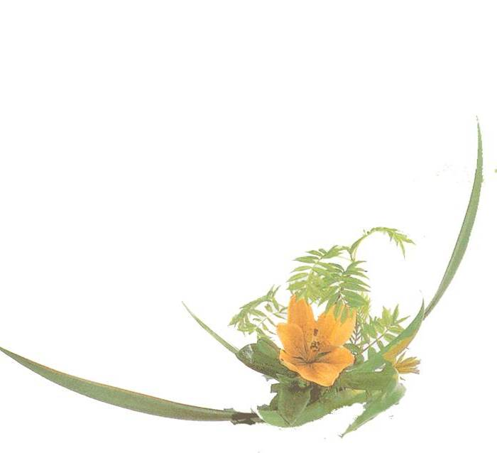
Cây | Điều kiện sống
Cây 1
Cây 2
Cây 3
Cây 4
Cây 5
Đặt ở nơi tối, tưới nước đều.
Đặt nơi có ánh sáng, tưới nước đều, bôi keo lên 2 mặt lá của cây.
Đặt nơi có ánh sáng, không tưới nước.
Đặt nơi có ánh sáng, tưới nước đều.
Đặt nơi có ánh sáng, tưới nước đều, trồng cây bằng sỏi đã rửa sạch.

Slide 4

1
Các cây đậu trên có những điều kiện sống nào giống nhau ?
2
Trong năm cây đậu trên, các cây nào thiếu điều kiện để sống và phát triển bình thường ? Vì sao em biết điều đó ?
3
Thí nghiệm trên nhằm mục đích gì ?
4
Theo em dự đoán để sống, thực vật cần có những điều kiện nào ?
5
Trong các cây trồng trên, cây nào đã có đủ các điều kiện đó ?

Slide 5

Kết luận :
Muốn biết cây cần gì để sống, ta có thể làm thí nghiệm bằng cách trồng cây trong điều kiện sống thiếu từng yếu tố. Riêng cây đối chứng, phải đảm bảo được cung cấp tất cả mọi yếu tố cần cho cây sống

Slide 6
Hoạt động 2 :
Điều kiện để cây sống và phát triển bình thường.

Slide 7

Phiếu học tập
Đánh dấu X vào các yếu tố mà cây được cung cấp và dự đoán sự phát triển của cây :
Các yếu tố mà cây được cung cấp | Ánh sáng | Không Khí | Nước | Chất khoáng có trong đất | Dự đoán kết quả
Cây số 1
Cây số 2
Cây số 3
Cây số 4
Cây số 5
X X X Cây còi cọc, yếu ớt, sẽ bị chết
X X X Cây sẽ còi cọc, chết nhanh
X X X Cây sẽ bị héo, chết nhanh
X X X X Cây phát triển bình thường
X X X Cây bị vàng lá, chết nhánh

Slide 8
1
Trong 5 cây đậu trên, cây nào sẽ sống và phát triển bình thường ? Vì sao ?
2
Các cây khác sẽ như thế nào ?
3
Vì sao cây đó phát triển không bình thường và có thể chết rất nhanh ?
4
Để cây sống và phát bình thường, cần phải có những điều kiện nào ?

Slide 9

Bài học :
Thực vật cần có đủ nước, chất khoáng, không khí và ánh sáng thì mới sống và phát triển bình thường.

Slide 10
Bài tập
Đánh dấu X vào trước câu trả lời đúng nhất:
Muốn biết thực vật cần gì để sống, ta làm thí nghiệm như thế nào ?
1
a). Trồng cây trong điều kiện sống đầy đủ các yếu tố .
b). Trồng cây trong điều kiện sống thiếu từng yếu tố .
c). Trồng cây trong điều kiện sống thiếu hai yếu tố .
X

Slide 11
2
Để sống và phát triển bình thường, thực vật cần :
a). Có đủ nước, ánh sáng .
b). Có đủ nước, ánh sáng, không khí.
c). Đủ nước, ánh sáng, không khí và chất khoáng .
X

